Slide 1

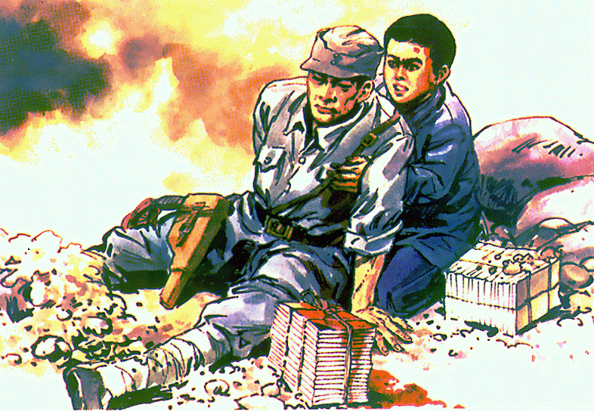
珍贵的教科书

Slide 2
故事背景
课文记叙的故事发生在1947年春天，蒋介石命令胡宗南部队进攻延安。党中央和毛主席采取以退为进，诱敌深入的方针毅然于三月中旬放弃延安，以后在延安西北战场上消灭了蒋军十多万。延安小学的转移正是在胡宗南部队猖狂进攻的时候，所以当时环境十分险恶。就是在这种险恶的条件下，延安小学的学生仍然坚持学习。

Slide 3

我会读
延安 环境 顽强 艰苦
锅烟灰 刷墙 代替 一捆
恨不得 卧倒 炮火连天
振奋人心 情况紧急
争先恐后 一阵轰鸣
完整无缺

Slide 4

生字新词
zhēn yí huán jìng wán qiáng
珍 贵 转移 环 境 顽 强
jiān yǐ xí dǎng
艰 苦 桌椅 毛主席 党 中央
shěng kuàng hèn
节 省 情 况 恨不得

Slide 5
珍贵
珍惜
转移
移动

Slide 6
环境
耳环
边境
处境
Notes:
PPT模板：www.1ppt.com/moban/ PPT素材：www.1ppt.com/sucai/
PPT背景：www.1ppt.com/beijing/ PPT图表：www.1ppt.com/tubiao/
PPT下载：www.1ppt.com/xiazai/ PPT教程： www.1ppt.com/powerpoint/
资料下载：www.1ppt.com/ziliao/ 范文下载：www.1ppt.com/fanwen/
试卷下载：www.1ppt.com/shiti/ 教案下载：www.1ppt.com/jiaoan/
PPT论坛：www.1ppt.cn PPT课件：www.1ppt.com/kejian/
语文课件：www.1ppt.com/kejian/yuwen/ 数学课件：www.1ppt.com/kejian/shuxue/
英语课件：www.1ppt.com/kejian/yingyu/ 美术课件：www.1ppt.com/kejian/meishu/
科学课件：www.1ppt.com/kejian/kexue/ 物理课件：www.1ppt.com/kejian/wuli/
化学课件：www.1ppt.com/kejian/huaxue/ 生物课件：www.1ppt.com/kejian/shengwu/
地理课件：www.1ppt.com/kejian/dili/ 历史课件：www.1ppt.com/kejian/lishi/

Slide 7
顽强
顽固
坚强
强大

Slide 8
艰难
艰苦
桌椅
椅子

Slide 9
主席
席位
党员
入党

Slide 10
节省
省钱
情况
状况

Slide 11
悔恨
痛恨

Slide 12

词 语 花 篮
珍贵
转移
环境
顽强
艰苦
情况
悔恨
党员
省会
桌椅
主席
渴望
代替
炮火连天
振奋人心
争先恐后
完整无缺

Slide 13
我来学生词
转移：迁移，移动。 顽强：非常坚强。
炮火连天：形容炮火非常猛烈。
渴望：急切地盼望，就像很渴的时候没水喝一样。
振奋人心：使人们为之兴奋振作。
争先恐后：争着向前，唯恐落后。
盘旋：来回往复。
完整无缺：完整没有一点儿缺损。
激励：激发勉励。

Slide 14
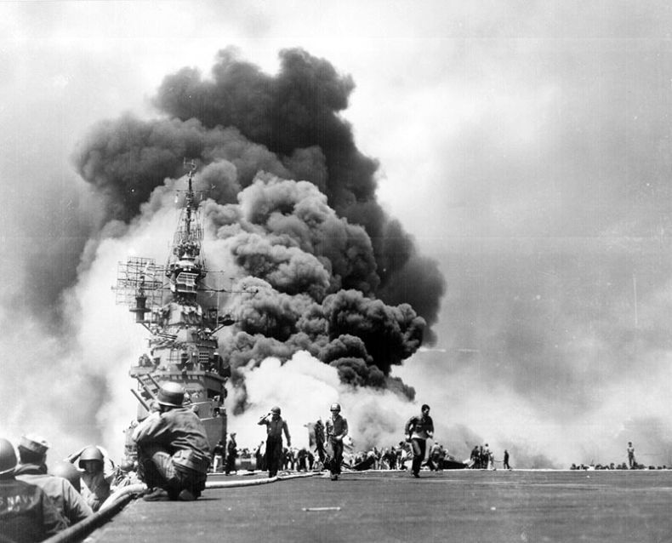

Slide 15
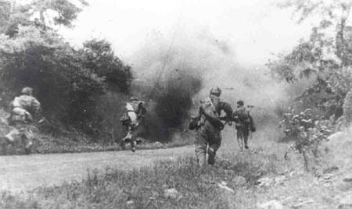

Slide 16
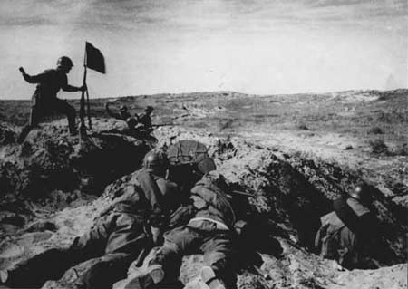


Slide 17


Slide 18

多音字
dàn（子弹） shěng（省略)
弹 省
tán（弹琴) xǐng（反省）
zhuǎn（转身） nán（困难）
转 难
zhuàn （转盘） nàn（灾难）

Slide 19

近义词
激励——鼓励 渴望——盼望
节省——节约
反义词
艰苦——舒适 节省——浪费
微弱——响亮

Slide 21
带着问题读课文。课文讲的是一件什么事？事情是怎样发生，又是怎样发展的？结果如何？

Slide 22

说一说
这篇课文讲的是战争年代_________的学生在_____环境下________地坚持学习， ________为保护________而英勇牺牲的事。

Slide 23
说一说
这篇课文讲的是战争年代延安小学的学生在艰苦环境下顽强地坚持学习，指导员为保护教科书而英勇牺牲的事。

Slide 24

作业：
1、22课的生字每个写一行，新词（带拼音）每个抄三遍
2 、熟读课文。

Slide 25
词 语 花 篮
珍贵
转移
环境
顽强
艰苦
情况
悔恨
党员
省会
桌椅
主席
渴望
代替
炮火连天
振奋人心
争先恐后
完整无缺

Slide 26
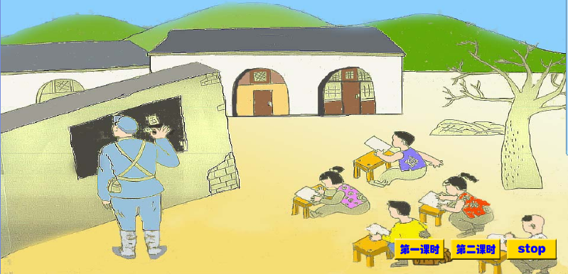
想一想：当时延安小学有什么困难？这些困难中哪个是最困难的？

Slide 27
没有（ ），就（ ）；
没有（ ），就（ ）；
没有（ ），就（ ）；最困
难的是一直没有（ ），（ ）。
桌椅
坐在地上，把小板凳当桌子
黑板
用锅烟灰在墙上刷一块
粉笔
拿黄土块代替
书
只能抄一课学一课
排比句说明了当时的学习条件很差。

Slide 28
仿写句子
今天，我们的学习条件非常好。有
（ ）的教室，有（ ）的
黑板，还有（ ）。
他的作文写得非常好。——————-————————————————————————。
今天天气很冷。——————-————————————————————————。

Slide 29

1、带点的词怎么理解？
我们多么渴望每人都能有一本教科书啊！
句子练习
去掉“多么”表达的意思一样吗？
“多么”一词加重了语气，表明我们非常希望能获得教科书。

Slide 30
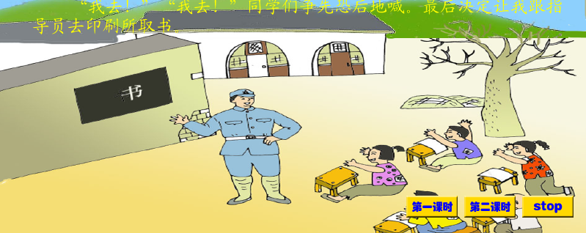
第1—2自然段：主要写在战争环境中， “我们”渴望每人能有一本教科书——盼书。

Slide 31
“同学们知道这书是怎么来的吗？是在毛主席的关怀下印出来的！……”这里指导员先问“同学们知道书是怎么来的吗？”，然后自己回答“是在毛主席的关怀下印出来的……”，这种自问自答的形式叫做设问。

Slide 32

设 问
为了引起别人注意，故意先提出问题，自问自答，或明知故问，不需别人回答答案的修辞方式叫做设问。
运用设问，能引人注意，启发思考；有助于层次分明，结构紧凑；可以更好地描写人物的思想活动。

Slide 33

书领到了，我们俩每人背上一捆，高兴地往回走。我们恨不得一步赶回村子，把书发给同学们。
带点的词什么意思

Slide 34
读课文，填一填
因为我们只能抄一课学一课，
所以我们多么渴望有一本教科书啊！
因为我们多么渴望有一本教科书，
所以，当我们的老师张指导员（ ）地对我们说：“告诉大家一个好消息，咱们有书啦！”对我们来说，这是个（ ）的消息。
所以，我们（ ）得（ ）了起来。
所以，我们（ ）地喊着要和指导员去取书。
所以，领到书后，我们（ ）（ ）赶回村子，把书发给同学们。

Slide 35
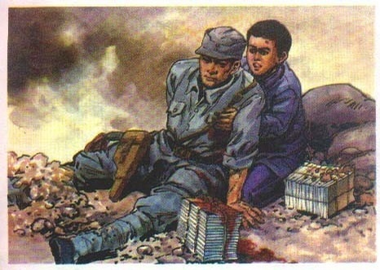
“指导员趴在离我不远的地方，一动也不动。那捆书完整无缺地压在他的身下，已经被鲜血染红了。”说明了什么？
说明指导员为了让“我们”拥有教科书，不顾自己的性命 ，表现了指导员对“我们 ”的爱和期望。
舍身护书

Slide 36
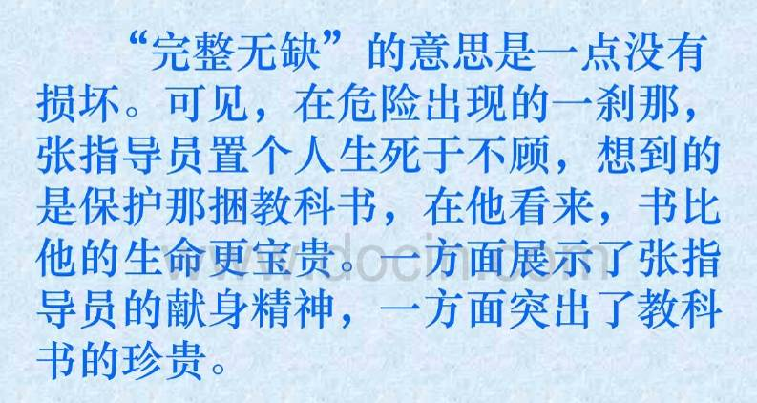
“完整无缺”是什么意思？

Slide 37
我扑到指导员身上大声地喊：“指导员，指导员……”好半天，他才微微睁开眼睛，嘴里念叨着：“书……书……”我扶着他坐起来，激动地说：“指导员，书在这儿。走，我背你回村。”他轻轻地摇了摇头，两眼望着那捆书，用微弱的声音说：“你们要……好好儿学习……将来……”
有感情地朗读

Slide 38
好半天，他才微微睁开眼睛，嘴里念叨着：“书……书……”
这时候，指导员心里想的是什么？
指导员身负重伤，刚刚苏醒的第一句话就是“书”，可见指导员心中想到的不是自己而只有书，书在其心中占了重要的位置。

Slide 39
省略号的作用：
“快卧倒……”
表示说话声音被打断
“就什么也不知道了……”
表示昏迷后事情的省略
“指导员，指导员……”
表示同一内容的省略
“书……书……”
表示说话断断续续
“你们要……好好儿学习……将来……”
前两个省略号表示指导员讲话因受伤而断断续续，后一个省略号表示指导员话还没讲完就牺牲了。

Slide 40
小练习：
说说下列句子中的省略号有什么意义？
B
1.我只觉得两耳一阵轰鸣，就什么也不知道了……
A
2.指导员，指导员……
C
D
3.你们要……好好儿学习……将来……
A.表示呼喊重复 B.表示事情经过的省略 C.表示重伤，说话断断续续 D.表示牺牲了

Slide 41
什么在“一直激励着我前进”？
指导员的话和指导员舍身保护教科书的英勇行为在“一直激励着我前进”。

Slide 42
指导员没有说完的话是什么？请补充句子：
“你们要……好好学习……将来________________________”

Slide 43
希望这用生命换来的教科书和指导员没说完的话也激励着我们——
珍惜今天的幸福生活，发奋学习。

Slide 44

现在你能说说课文题目中为什么说教科书是“珍贵的”吗？
教科书的珍贵主要体现在下面两方面：
一方面是来之不易。当时的条件非常艰苦，它是用党中央印文件节省下来的纸印刷的；
另一方面这捆教科书是指导员用生命保护下来的，它凝结着指导员的鲜血，也寄托着指导员的期望。这个期望还将永远激励着我们后代去发愤学习，为实现人类的美好理想而奋斗！

Slide 45

《珍贵的教科书》以“书”为线索，写了________、_________、___________三个主要内容。
填 空
盼 书
取 书
护 书

Slide 46
小知识：
在我爷爷的时代，没有书本，没有笔……在我爸爸的时代，只有小黑板……在我们的时代，不仅有各种各样的书本，还有计算机大教室”——这是新学期开学，一位学生写下的入学感言。
2008年春天，16个省区市和5个计划单列市进行免除城市义务教育学杂费试点。到了秋季，全国所有城市免除义务教育学杂费。
2008年9月1日，一个必将被历史所铭记的日子——在这一天，中国实现了城乡义务教育全部免除学杂费。这是几十年前甚至几年前，许多人连想都不敢想的事情。

Slide 47

再见

